Slide 1
Учитель начальных классов
Муниципального автономного
общеобразовательного учреждения
средней общеобразовательной
школы №132 города Екатеринбурга
Черных Ольга Михайловна
Презентация к уроку русского языка
«Правописание слов с буквами Ъ и Ь»

Slide 2
7я
Е
ЗД
ю
ГА
Ё
М
Е л

Slide 3
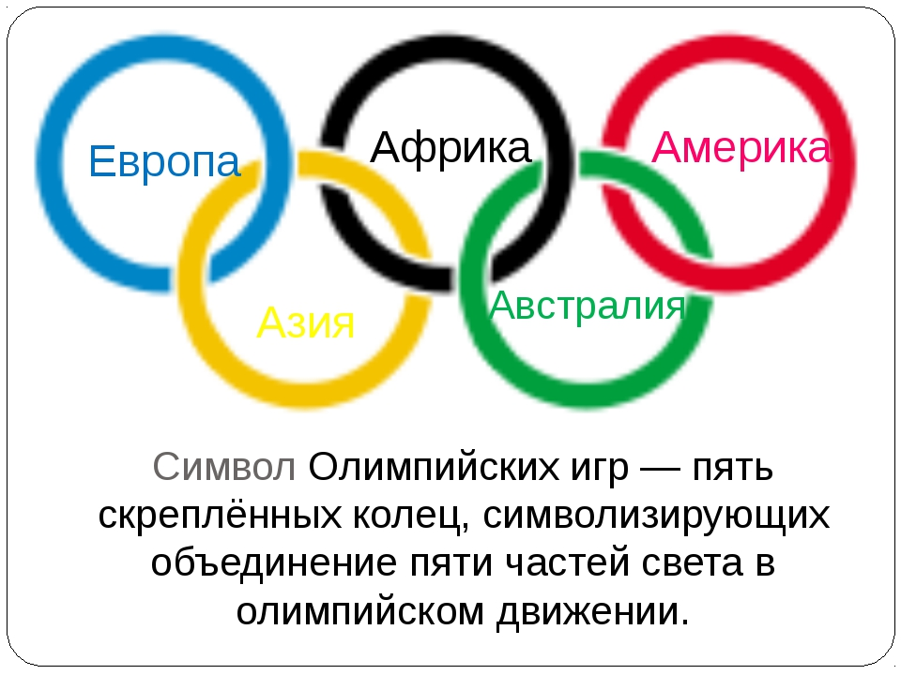

Slide 4
СЕМЬЯ ПОДЪЕЗД ВЬЮГА
ПОДЪЁМ СЪЕЛ

Slide 5
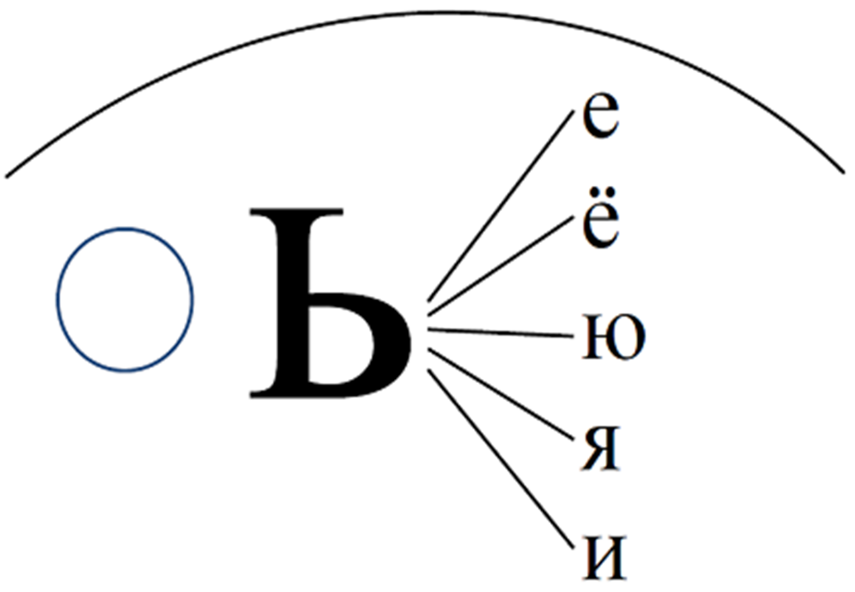
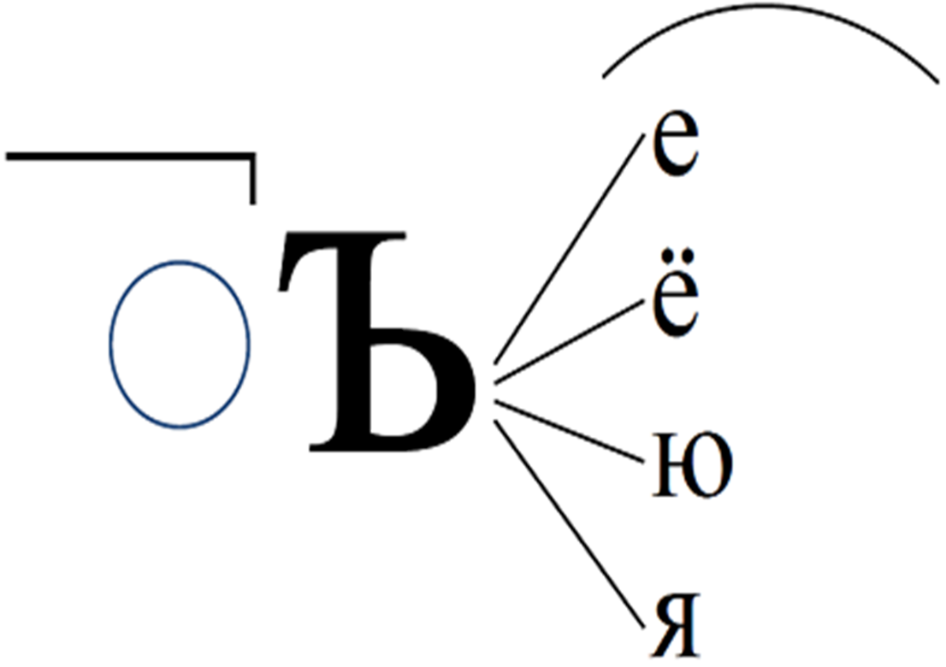

Slide 6
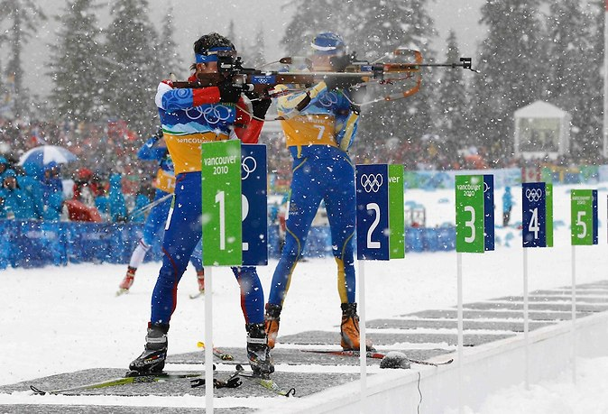
нолтаиб
Биатлон - лыжная гонка и стрельба из винтовки (вид зимнего двоеборья)

Slide 7
Ь
Ъ
1. Биатлон.
Дерев…я, с…ёжился, вз…ерошился,
суч…я, б…ют, с…едобный,
сол…ются, об…единяются, вороб…и,
под…ехал , при…езд

Slide 8
Ь
Ъ
деревья съёжился
сучья взъерошился
сольются съедобный
воробьи объединяются
бьют подъехал

Slide 9
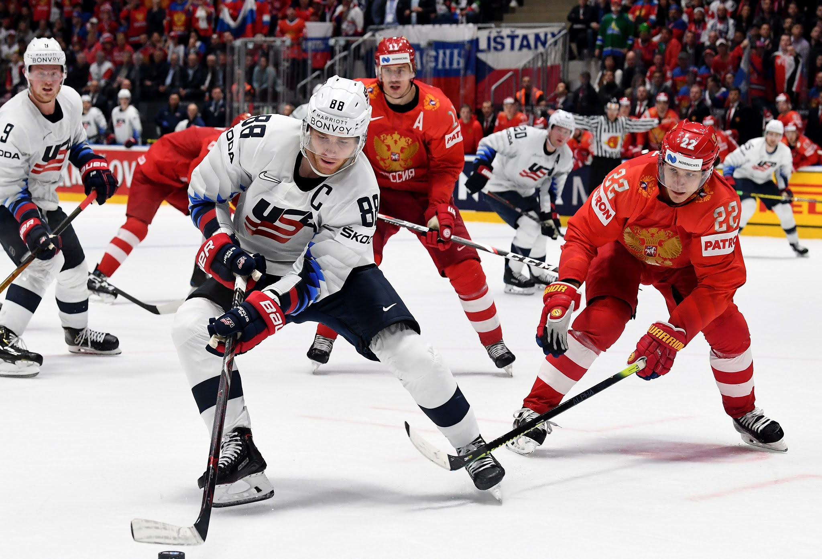
йеккох
Хокке́й с ша́йбой, хокке́й на льду — командная спортивная игра на льду, заключающаяся в противоборстве двух команд на коньках, которые, передавая шайбу клюшками, стремятся забросить её наибольшее количество раз в ворота соперника и не пропустить в свои.

Slide 10
2.Хоккей.
Метель, пурга -
Сжался, скорчился –
Товарищи, приятели –
Животное, от которого произошел человек –
Спуск с горы –
Остатки от еды –
Наиболее распространенный вид
древкового оружия -
Парная часть тела животных, обычно используемая для
полёта -
вьюга
съёжился
друзья
обезьяна
съезд
объедки
копьё
крылья

Slide 11
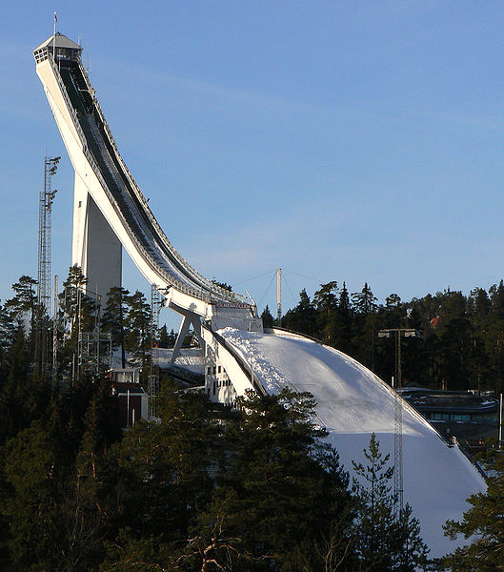
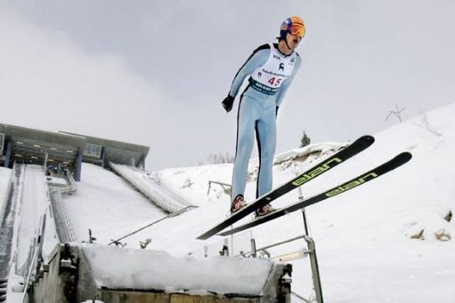
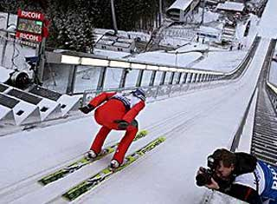
нилпмарт
Трамплин - спортивное сооружение, от которого отталкиваются для прыжка.

Slide 12

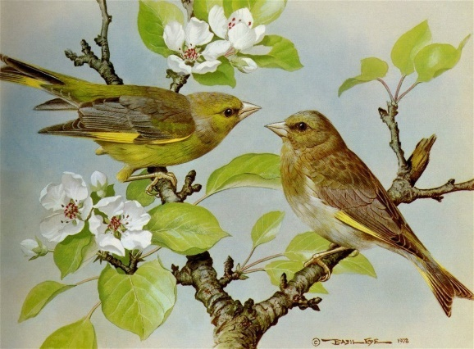



3.Прыжки с трамплина
,
абйом
, ,
жылйо
, ,
салавйи
, ,
мытйо
Объём жильё соловьи мытьё

Slide 13
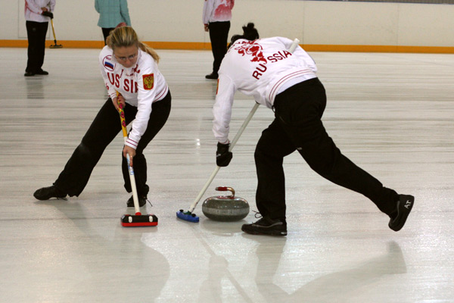
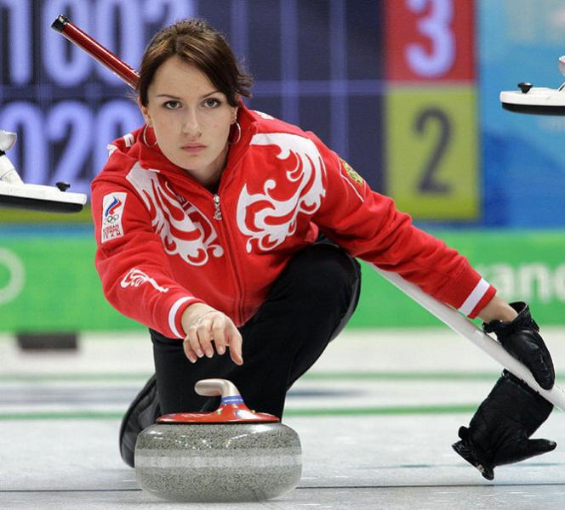
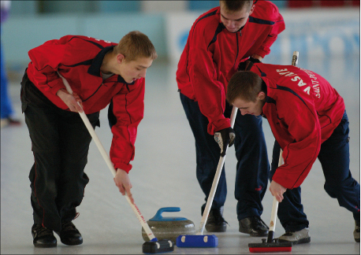
гнилрёк
Кёрлинг — командная спортивная игра на ледяной площадке. Участники двух команд поочерёдно пускают по льду специальные тяжёлые гранитные снаряды («камни») в сторону размеченной на льду мишени («дома»). От каждой команды — четыре игрока.

Slide 14
4 . Кёрлинг
Вся сем…я вместе, а человек умен…ем.
По плат…ю встречают, надо в воду лезть.
Не учи бездел…ю, да снег глубок.
Чтобы рыбку с…есть, так и душа на месте.
Зимой бы с…ел грибок, учи рукодел…ю.
Красна птица пер…ями, по уму провожают.

Slide 15
Вывод
Разделительный Ъ знак пишется:
После приставок на согласный звук
Перед гласными Е,Ё,Я, Ю
Разделительный Ь знак пишется:
В корне слова
Перед гласными Е,Ё,И,Ю,Я

Slide 16
Корень мой находится в цене,
В очерке найти приставку мне,
Суффикс мой в тетрадке мы встречаем
Окончанием мы слово завешаем.
Вся же в дневнике я и в журнале
О – цен – к - а

